Slide 1
ALINEACIÓN EN LOS EJES (MAIN AXIS Y CROSS AXIS)
ALINEAR ELEMENTOS PARA CREAR DISEÑOS FLEXIBLES Y RESPONSIVOS
SERGIO SÁNCHEZ CARRASCO

Slide 2
INDICE DE CONTENIDOS
JUSTIFY-CONTENT: ALINEACIÓN EN EL MAIN-AXIS
ALIGN-ITEMS: ALINEACIÓN EN EL CROSS AXIS
ALIGN-CONTENT: ALINEACIÓN DE MÚLTIPLES LÍNEAS EN EL CROSS AXIS.
CENTRANDO UN ÚNICO FLEX-ITEM

Slide 3
1. JUSTIFY CONTENT: ALINEACIÓN EN EL MAIN AXIS
Esta propiedad controla cómo se distribuyen y alinean los flex-ítems a lo largo del eje principal (establecido por el flex-direction).
Valores comunes:
  Start(predeterminado): Alineación al principio del contenedor.
  Center: Se alinean en el centro del contenedor.
  End: Alineación al final del contenedor.
  Space-between: El primer elemento se alinea al principio, el último al final y los elementos intermedios se distribuyen equivalentemente con espacios entre ellos.
  Space-around: Los elementos se distribuyen con espacios iguales alrededor de ellos, por lo que los espacios al principio y al final del contenedor son la mitad de grandes que los espacios entre elementos.
  Space-evenly: Los elementos se distribuyen con espacios iguales entre ellos y en los bordes del contenedor, lo que asegura una distribución equitativa.

Slide 4
2. ALIGN-ITEMS: ALINEACIÓN EN EL CROSS AXIS
Esta propiedad determina cómo se alinean los flex-ítems a lo largo del cross-axis. Este eje es perpendicular al eje principal.
Valores principales:
  Stretch (por defecto): Los elementos se estiran para llenar el contenedor a lo largo del eje cruzado.
  Start: Los elementos se alinean al principio del eje.
  Center: Los elementos se alinean en el centro del eje cruzado.
  End: Los elementos se alinea al final del cross axis.
  Baseline: Los elementos se alinean en función de la línea base del texto de los flex-ítems. Es útil cuando los elementos tienen diferentes tamaños de texto y deseas que el texto esté alineado horizontalmente.

Slide 5
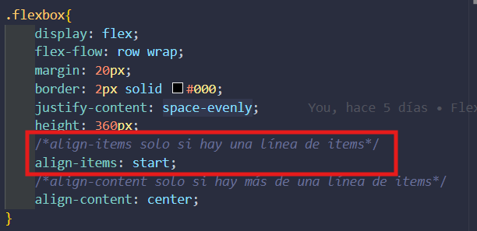
2. ALIGN-ITEMS: ALINEACIÓN EN EL CROSS AXIS
Ejemplo:

Slide 6
3. ALIGN-CONTENT: ALINEACIÓN DE MÚLTIPLES LÍNEAS EN EL CROSS AXIS
La propiedad align-content se utiliza cuando hay múltiples líneas de flex-ítems.
Controla cómo se distribuyen estas líneas a lo largo del eje cruzado. Valores similares a align-ítems. (align content != justify-content).
Valores:
  Start
  Center
  End
  Space-between: Líneas se distribuyen con espacios iguales entre ellas
  Space-around: Líneas se distribuyen con espacios iguales entre ellas, también al principio y al final.
  Stretch: Lineas se estiran para rellenar el espacio disponible en el contenedor.

Slide 7
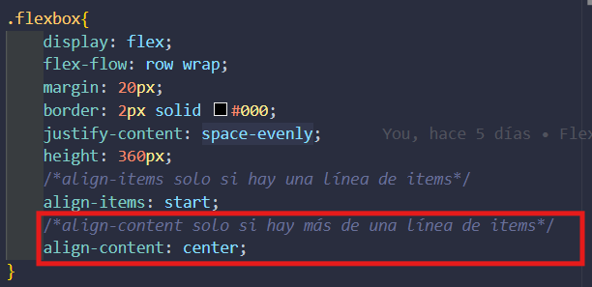
3. ALIGN-CONTENT: ALINEACIÓN DE MÚLTIPLES LÍNEAS EN EL CROSS AXIS
Si el contenedor tiene UNA SOLA LÍNEA de flex-ítems, align-ítems es la propiedad que determinará la alineación en el eje cruzado.

Slide 8
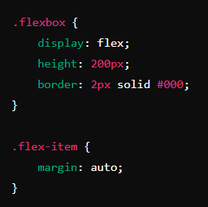
4. CENTRANDO UN ÚNICO FLEX-ITEM
Para centrar un único flex-item dentro de un flex-container, podemos usar margin:auto en el flex-item. Esto centra el elemento tanto en el eje principal como en el eje cruzado sin usar justify content o align-ítems.

